Slide 1
GAN
유튜브: https://www.youtube.com/watch?v=sVjHNIJlm-o

Slide 2
GAN 개념과 원리
GAN 구조
GAN 종류
GAN 구현

Slide 3
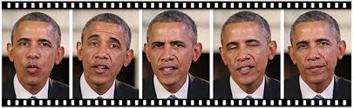
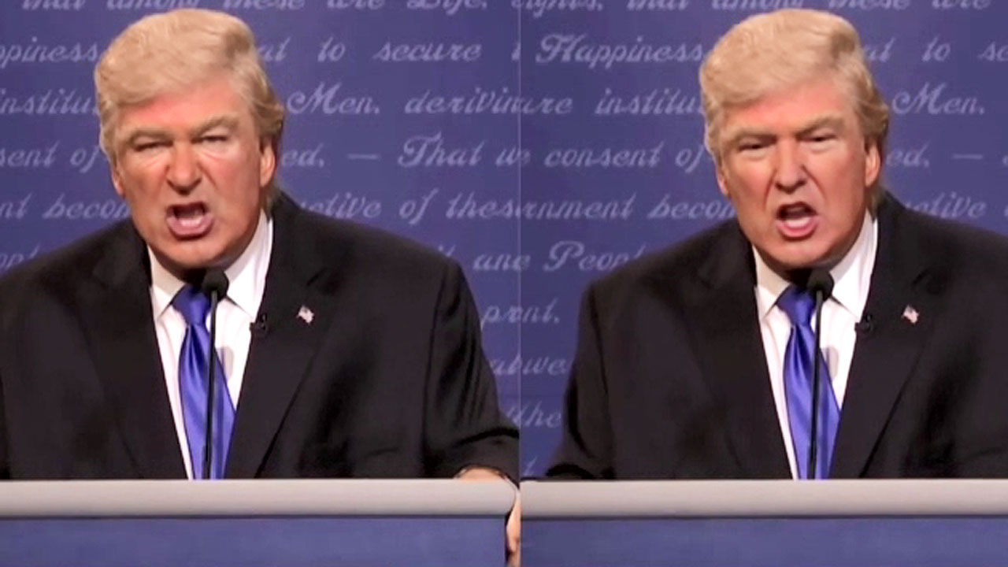
GAN(Generative Adversarial Network)
GAN: 생성적 적대 신경망
Generative: 생성모델
Adversarial: 두 모델을 적대적으로 경쟁
Network:인공신경망
→ GAN을 이용
딥페이크로 만든 영상 및 사진

Slide 4
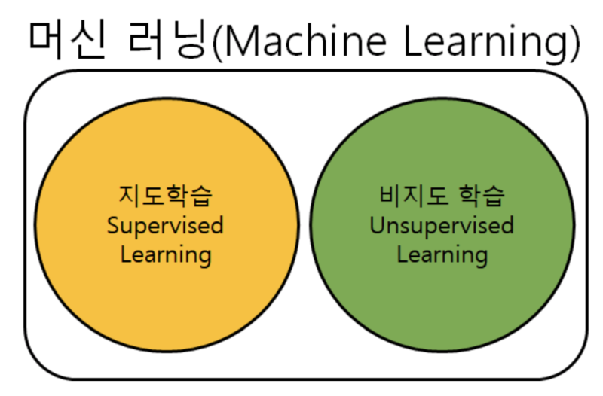
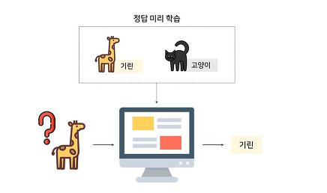
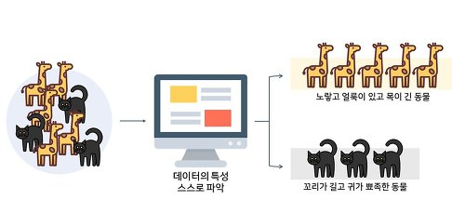
GAN 개념과 원리
지도학습(Supervised Machine Learning):
정답을 전달하며 학습시킴
Input과 Output 확실
비지도 학습(Unsupervised Machine Learning):
정답이 주어지지 않은 상태에서 학습하는 알고리즘
데이터의 특성을 학습하여 스스로 패턴 확인

Slide 5
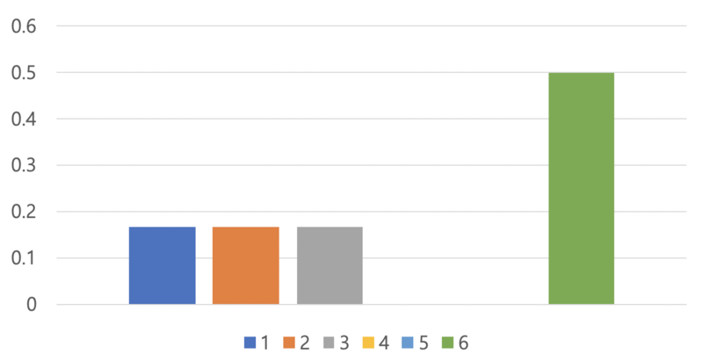
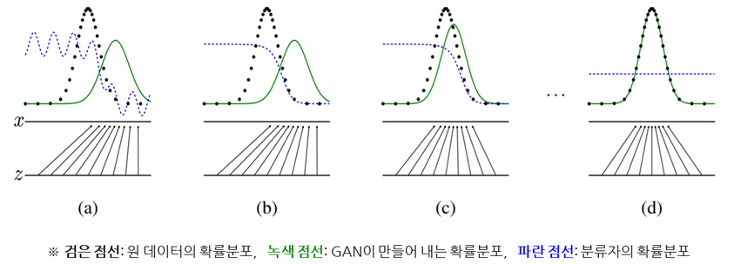
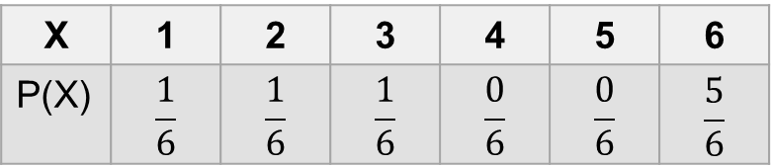
GAN 개념과 원리
확률분포: 확률 변수가 특정한 값을 가질 확률
X | 1 | 2 | 3 | 4 | 5 | 6
P(X) | $$\frac{1}{6}$$ | $$\frac{1}{6}$$ | $$\frac{1}{6}$$ | $$\frac{0}{6}$$ | $$\frac{0}{6}$$ | $$\frac{5}{6}$$

Slide 6




GAN 개념과 원리
경찰과 위조지폐범 게임에 기반한 원리
위조지폐범: 진짜 같은 화폐 생성
경찰: 진짜와 가짜 완벽하게 구분
위조지폐범
Generator
Fake
경찰
Discriminator
Real

Slide 7
GAN 구조
생성 모델(Generator)
Discriminator를 속이기 위한 가짜 이미지 생성
분류 모델(Discriminator)
주어진 이미지가 진짜인지 가짜인지 판별
G
Fake
True?
Generator
D
Real
Discriminator
False?

Slide 8
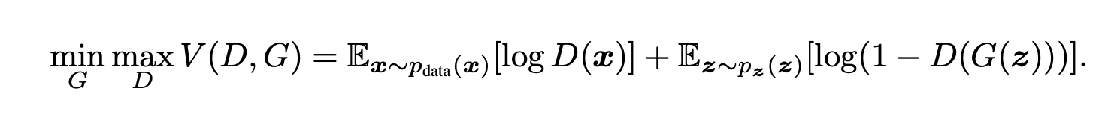
GAN 구조
D: V가 최대가 되도록.
-> D가 원하는 최적의 상황은 전부 0
G:V가 최소가 되도록
G가 원하는 최적의 상황은 음의 무한대가 되는 방향
D:분류모델,
가짜 데이터=0 진짜 데이터=1
G:생성 모델
D(x)=1 , D(G(z))= 0
X: 실제 데이터
Z: 가짜 데이터

Slide 9
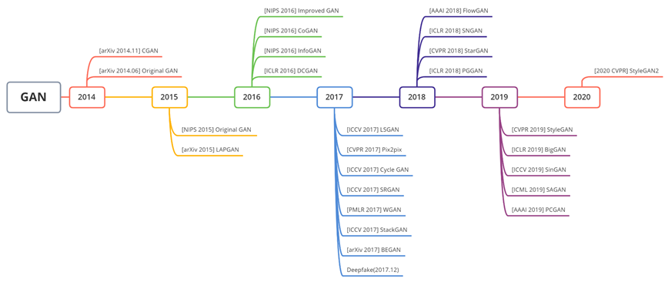
GAN 종류

Slide 10
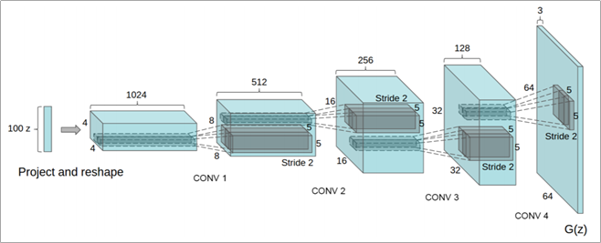
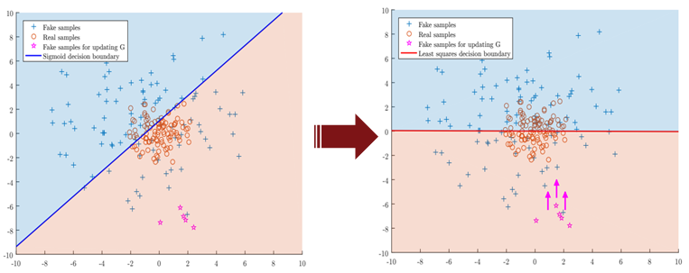
GAN 종류
DCGAN
facebook 에서 연구.CNN 사용
fully-connected layer 대신 Convolutional layer사용
LSGAN
판별자를 속였기 때문에 더 이상 학습 x(gradient vanishing)
더 정교하게 속이기 위해 real 수준으로 끌어 올림.
Sigmoid cross entropy loss -> Least Square loss

Slide 11
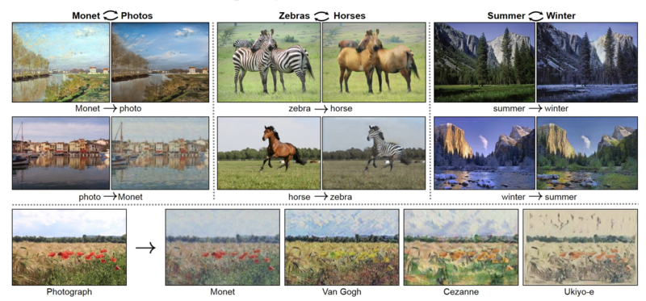
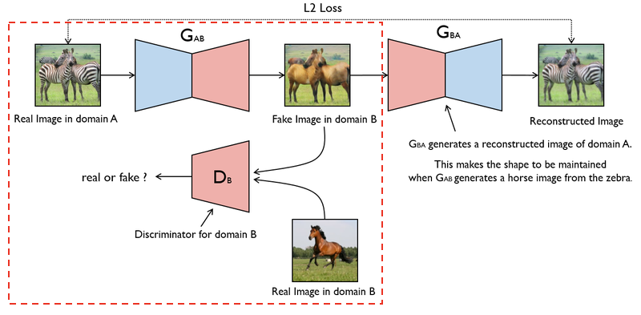
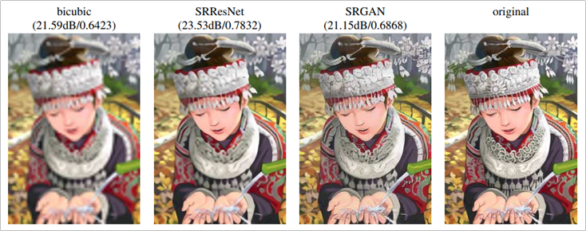
GAN 종류
Cycle GAN
두개의 unpaired한 이미지를 가지고 새로운 이미지 생성
색상, 질감 만 가능, 모양 x
SRGAN
저해상도 -> 고해상도
기존 = PSNR은 높지만 high frequency detail x

Slide 12
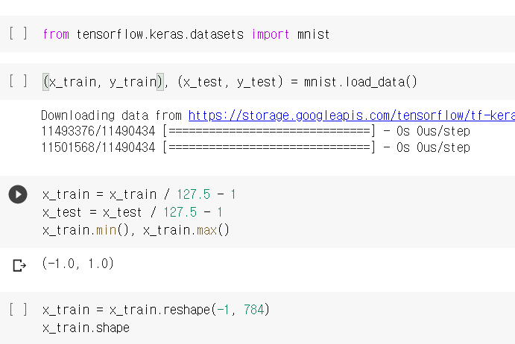
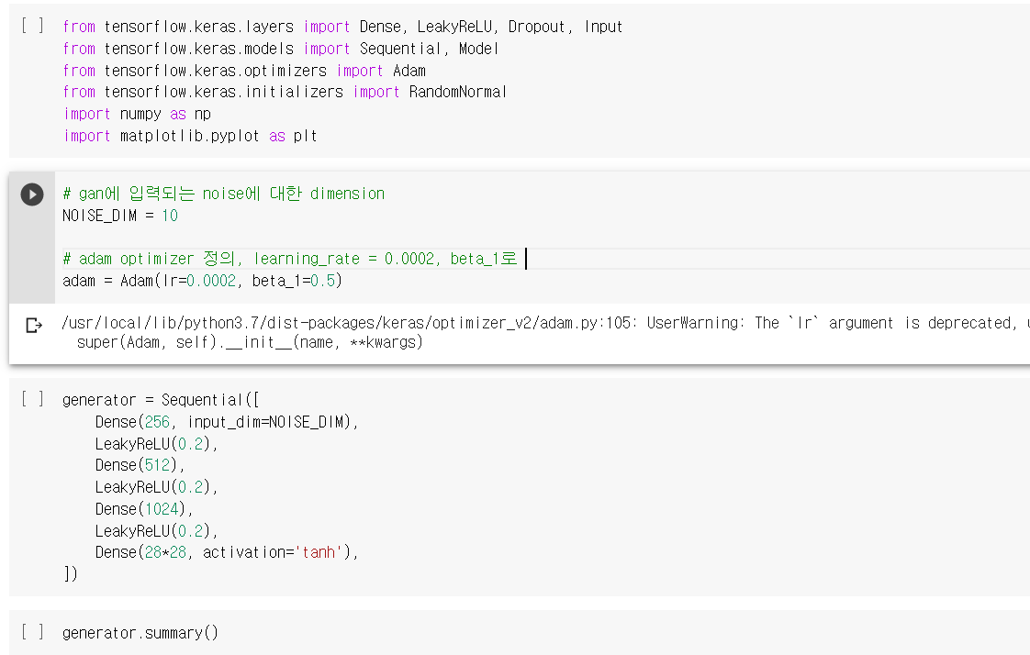
GAN 구현

Slide 13
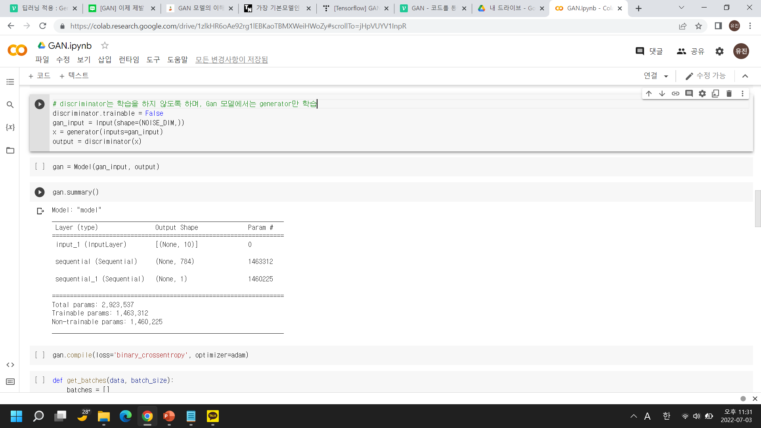
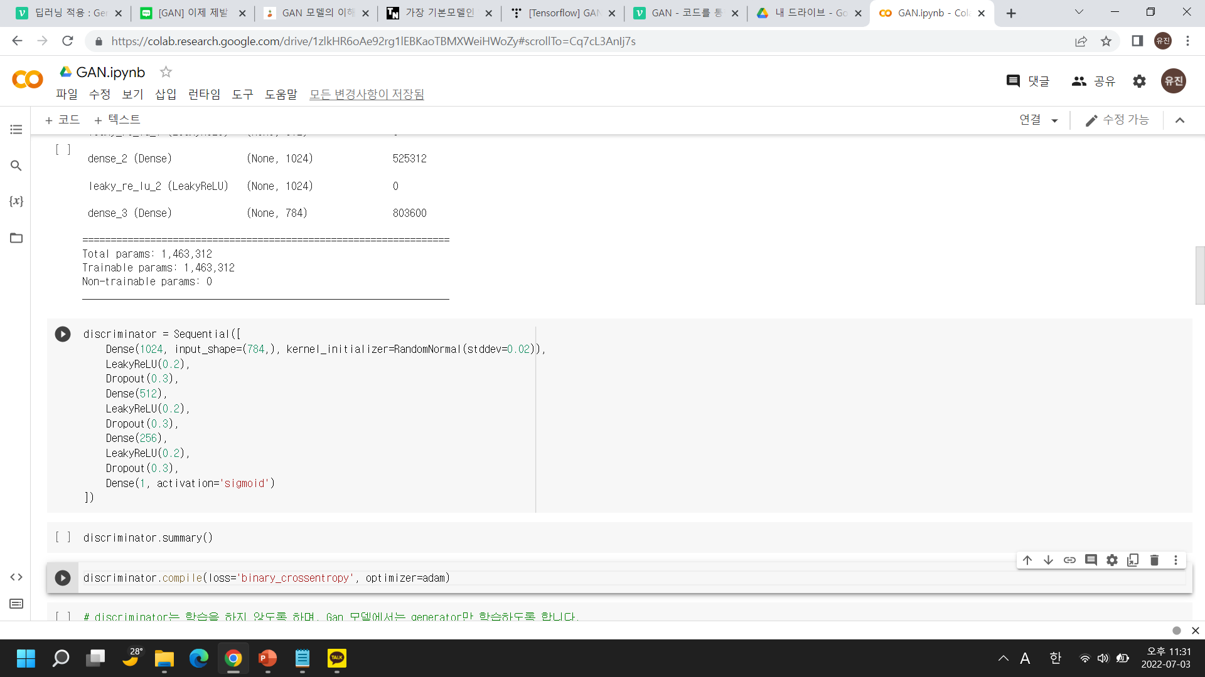
GAN 구현

Slide 14
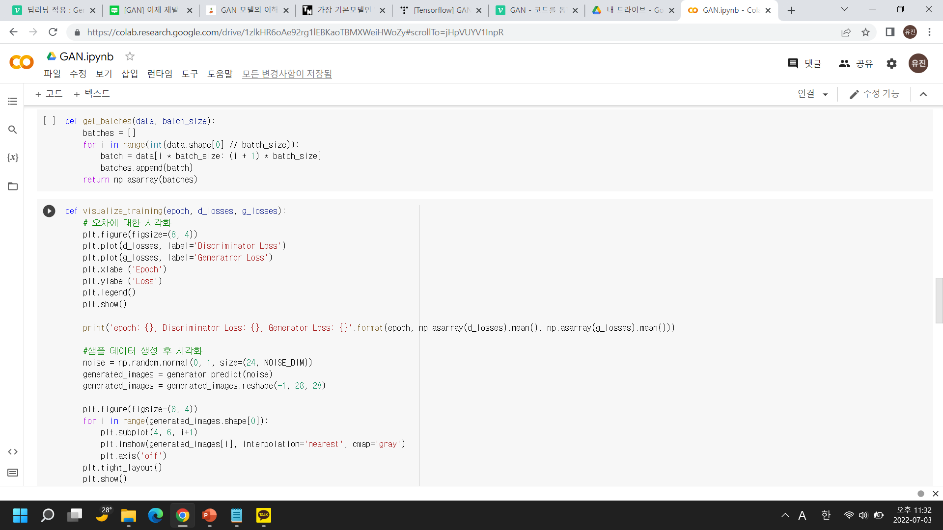
GAN 구현

Slide 15
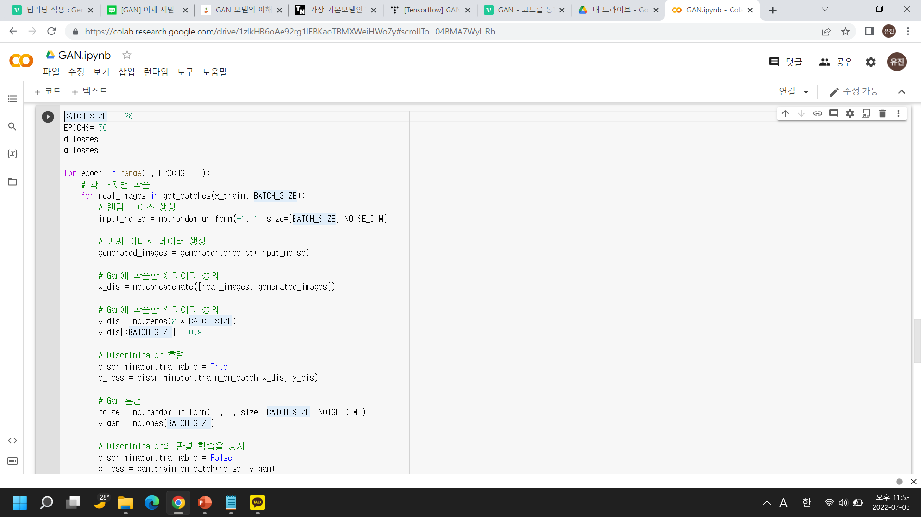
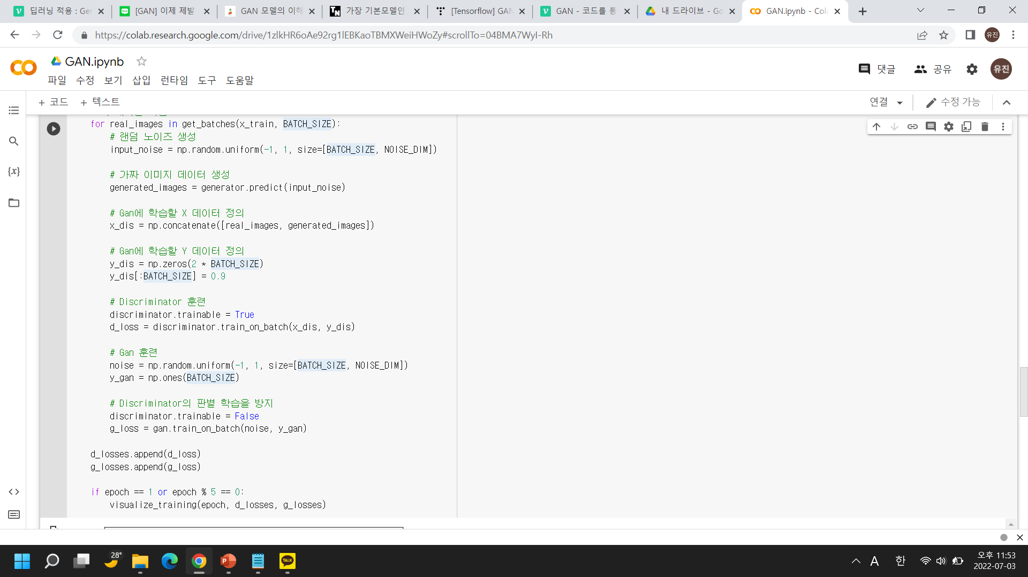
GAN 구현

Slide 16
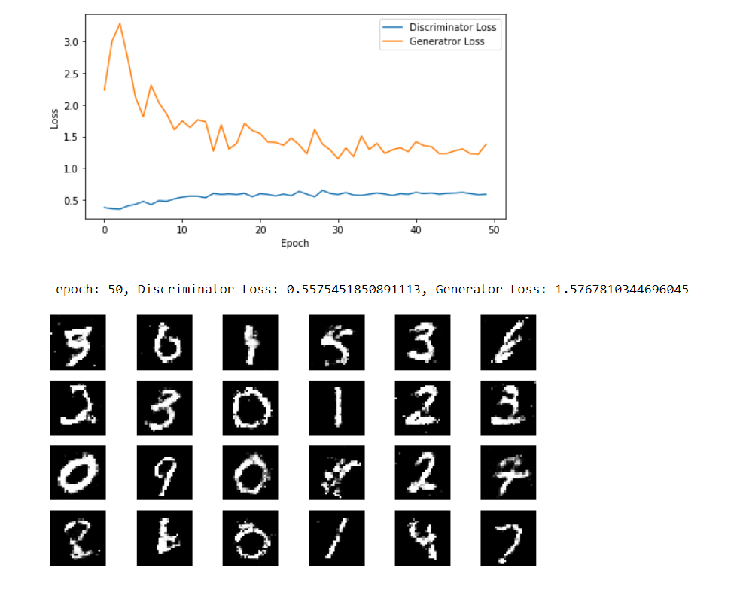
GAN 구현

